Slide 1
DESARROLLO DE LA IDEA DEFENSIVA

Slide 2
Desarrollo de la idea defensiva
Objetivos generales
Filosofía defensiva
Conductas motrices y comportamientos asociados al modelo de juego
Formas y sistemas de juego colectivas
Notes:
Táctica Grupal Defensiva (Juan Antón), Pág.. 39
La funcionalidad general de la defensa parte de unos OBJETIVOS,
de los cuales surgen unos PRINCIPIOS GENERALES Y ESPECIFICOS que marcan las directrices de conducta.
La CONDUCTA se desarrolla a través de las INTENCIONES TACTICAS DEFENSIVA,
cuya interacción da lugar a los distintos MEDIOS TACTICOS GRUPALES DEFENSIVOS,
Enmarcados en un SISTEMA DE JUEGO concreto que puede desarrollarse eligiendo entre varias FORMAS DE INTERVENCION.
Por ultimo la selección de medios aplicados dentro de un sistema y forma de desarrollo atendiendo a las caracteristicas de un equipo rival concreto nos conduce a la
ESTRATEGIA OPERATIVA, maximo exponente del juego tactico colectivo en defensa

Slide 3
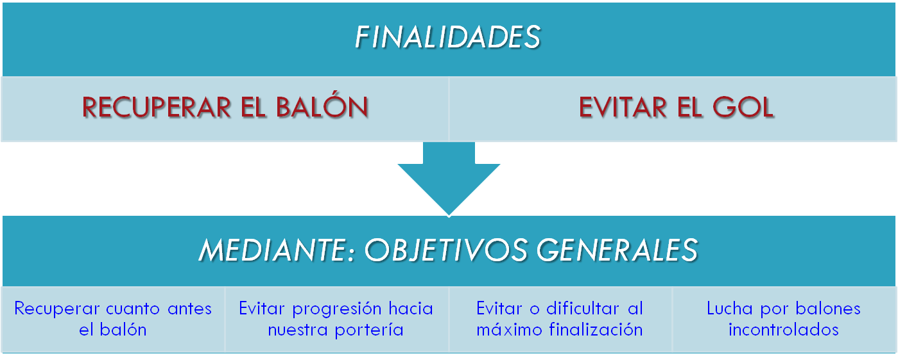
Desarrollo de la idea defensiva

Slide 4
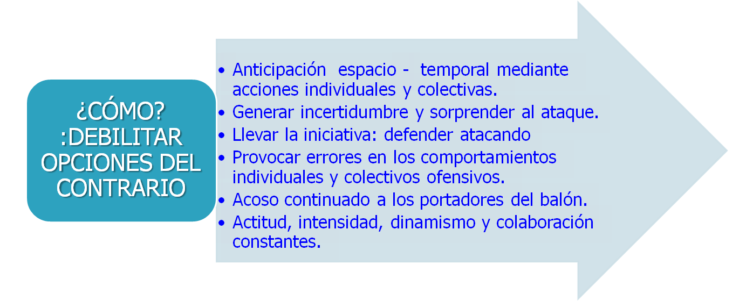
Desarrollo de la idea defensiva

Slide 5
Desarrollo de la idea defensiva
Filosofía defensiva OBJETIVOS DE ENTRENAMIENTO EN EL JUEGO DE DEFENSA
  Anticiparse al juego ofensivo: jugar un segundo por delante
  Ocupar racionalmente los espacios: verticalidad y profundidad
  Mejorar los comportamientos individuales: juego 1x1
  Reducir las capacidades del contrario. Anular y debilitar puntos débiles.
  Oponerse a todos los lanzamientos.
  Identificar las ventajas, reaccionar, anularlas.
  Ofrecer opciones poco eficaces, engañar,
  Mejorar las transiciones entre los comportamientos individuales y colectivos.
  Alternancia de variables y de sistemas defensivos.

Slide 6
DIFERENCIAR ENTRE LAS ACCIONES, SI OPONENTE:
  CON BALON
  SIN BALON

Slide 7
Desarrollo de la idea defensiva
Aspectos técnico- tácticos individuales.
  Dar mayor importancia a la situación y orientación dentro de los puestos.
  Entrenamiento encadenado de acciones técnicas en diferentes espacios.
  Entrenamiento simultaneo de varias intenciones tácticas.
  Priorizar el entrenamiento de la disuasión, en zonas de no balón como factor clave de las defensas de anticipación:
    La disuasión de forma simultánea a otras intenciones tácticas ( interceptar, evitar el desplazamiento sin balón, evitar ser bloqueado, realizar una ayuda, etc. )
    La observación e interpretación de lo que “pasa” facilitará la anticipación de las acciones
    También el conocimiento previo de las características de los atacantes y de su juego, ayudará a neutralizar con antelación los puntos fuertes del defensor.

Slide 8
Desarrollo de la idea defensiva
Aspectos técnico- tácticos individuales.
  Interceptar los desmarques y la circulación de los oponentes:
    El desmarque del oponente directo.
    Circulación de otros oponentes.5
  El juego 1x1 contra el atacante con balón. Piorizar en los entrenamientos:
    Situarse adecuadamente y mantenerse en el eje entre atacante y portería.
    Control del oponente :
      A distancia: control visual.
      En proximidad: control táctil.
    Acoso – acompañamiento
    Anular los puntos fuertes del oponente y “ofrecer” los débiles.
    Quitar el balón: en bote o adaptado.
    Provocar falta en ataque
    Evitar ser superado en desplazamiento

Slide 9
Desarrollo de la idea defensiva
Aspectos técnico- tácticos individuales.
  El juego 1x2 contra el atacante con balón. Piorizar en los entrenamientos:
    No solamente en los exteriores, también en otros puestos y circunstancias.
      Saber defender 1 x 2 en diferentes espacio y situaciones:
      Ante extremo y lateral.
      Ante primera línea y pivote
      Ante extremo y pivote.
      Saber engañar y ocultar nuestras intenciones :
      Fintas de desplazamientos.
      Acelerar - desacelerar las acciones.
    Defensa de impares y adaptación del colectivo.
    Ayudas y deslizamientos ante el error.
Polivalencia de los jugadores:
    Defender en diferentes puestos, en distintas circunstancias y en diferentes sistemas defensivos.
    No puede haber cambios defensa – ataque para disimular “deficiencias” del jugador. Hacer jugadores completos.

Slide 10
Desarrollo de la idea defensiva
Aspectos tácticos colectivos
Cumplir los principios básicos de la defensa independientemente del sistema. No olvidar.
  No balones al interior, lucha por balones descontrolados, no permitir la circulación saltando puesto, acoso permanente al del balón, etc.
Táctica grupal y sistemas.
  Se observan deficiencias en medios tácticos de base: cambios de oponentes, defensa del pase y va. Priorizar en el entrenamiento.
  Mejorar la defensa de los pivotes desde el punto de vista técnico y táctico.
  Alternancia de sistemas defensivos:
    5 x 1 y variantes ( zonal, disuasión, bloque, etc.)
    6:0 y variantes ( salida impares, presión a extremos, etc.)
    4: 2 ( individual, zonal, 4:1:1)
  Entrenamiento de los matices técnicos y tácticos en cad apuesto según el sistema defensivo ( a partir de juveniles).

Slide 11
ver:
  Metodología: defensa
  JCD(Cesar) → IMPLANTAR UN SISTEMA DEFENSIVO
  TTI(M. Laguna) →

Slide 12


Slide 13
Glosario
Táctica individual
La adopción de las acciones técnicas más eficaces
para poder llevar a cabo las intenciones tácticas adecuadas ante las diferentes situaciones de juego que se producen,
encuadradas dentro de un contexto de espacio y tiempo de intervención útil,
en función del ciclo, la fase y el modelo de juego.

